Slide 1
Тема:Создание сайта для подростков 14-16 лет по борьбе со стрессом
Выполнили:
Ученицы 10 “А” класса:
Злыгостева Дарья,
Поносова Анна.
Руководитель:
Антропова Елена Сергеевна

Slide 2

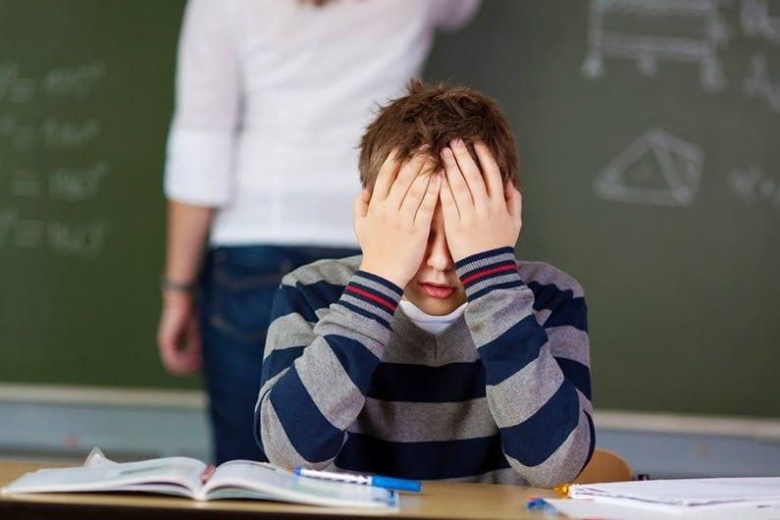
Проблема и актуальность проекта
Проблема:Будучи в 8-9 классе, мы столкнулись с проблемой частого стресса из-за внешних факторов.
Актуальность: Подростки часто испытывают стресс. Учитывая их активное пользование интернетом, создание сайта — актуальное решение.

Slide 3


Цель и целевая аудитория
Целевая аудитория: Подростки 14-16 лет,подвергающиеся стрессу.
Цель:Создать сайт для подростков 14-16 лет по борьбе со стрессом.

Slide 4
Задачи
1)Поиск информации по теме проекта.
2)Выявить данные о проблемах и предпочтениях подростков.
3)Создать опросник и провести тестирование 8-9 классов школы №6.
4)Разработать программу публикаций и дизайн сайта “Путь к себе”.
5)Запуск сайта.

Slide 5
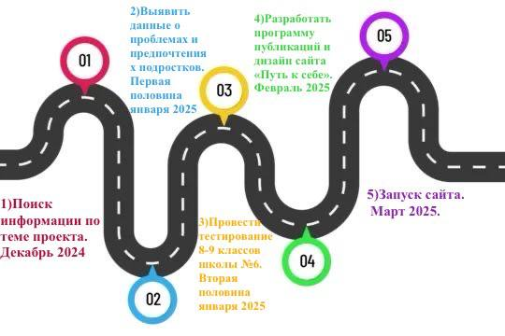

Slide 6
Аналоги
Название | Стоимость | Доступность | Удобство | Простота | Уникальность | Фишки
1."РосПодрос" | Бесплатно | Доступно | Не удобно, размытая информация | Прост описанием контента | Не углублено в одну ЦА | Статьи и вебинары
2."Цифровое поколение" | Платно | Не доступно всем | Удобно, информация заключена в таблицы | Просто, предоставлением продукта с помощью отзывов | Инструкция по прохождению обучения | Отзывы пользователей
3."Путь к себе" | Бесплатно | Доступно | Удобно | Прост легким восприятием информации. | Имеет несколько разделов по борьбе со стрессом | Создание собственного персонажа, актуальный дизайн, разгрузка для подростков, советы по борьбе со стрессом

Slide 7
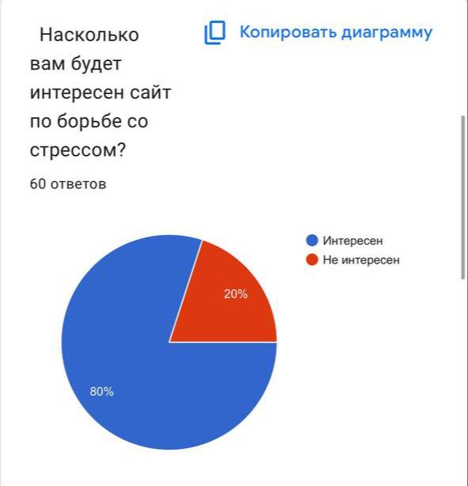
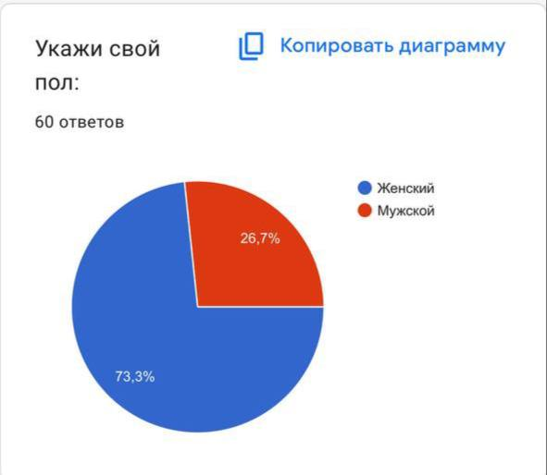
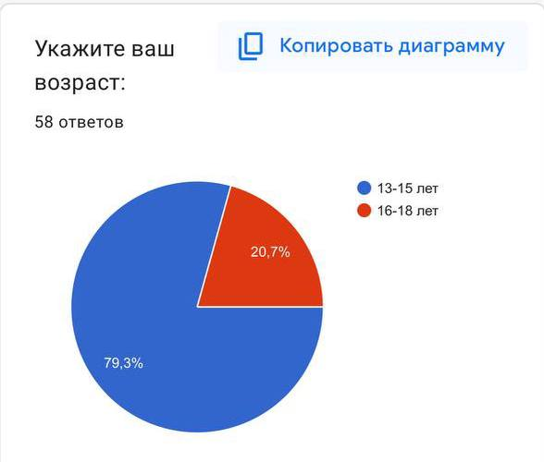
Проектная часть(1 опрос)

Slide 8
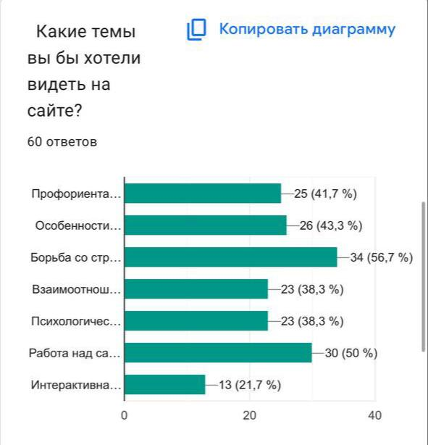
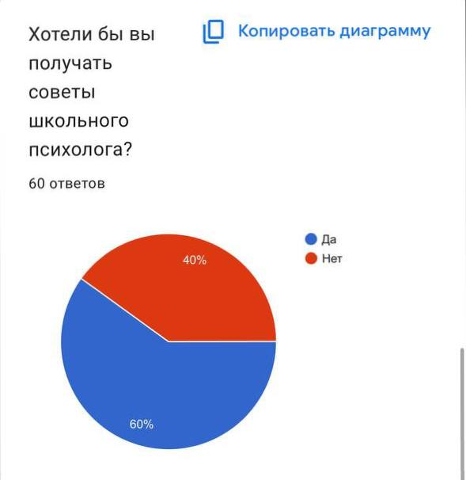
Проектная часть(1 опрос)

Slide 9
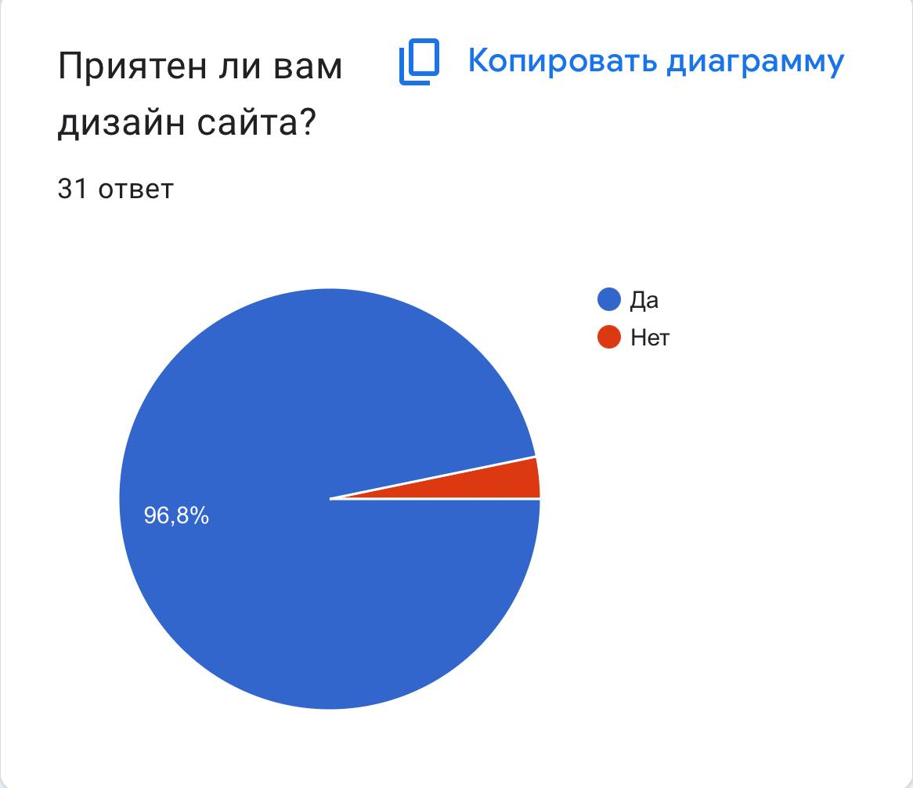
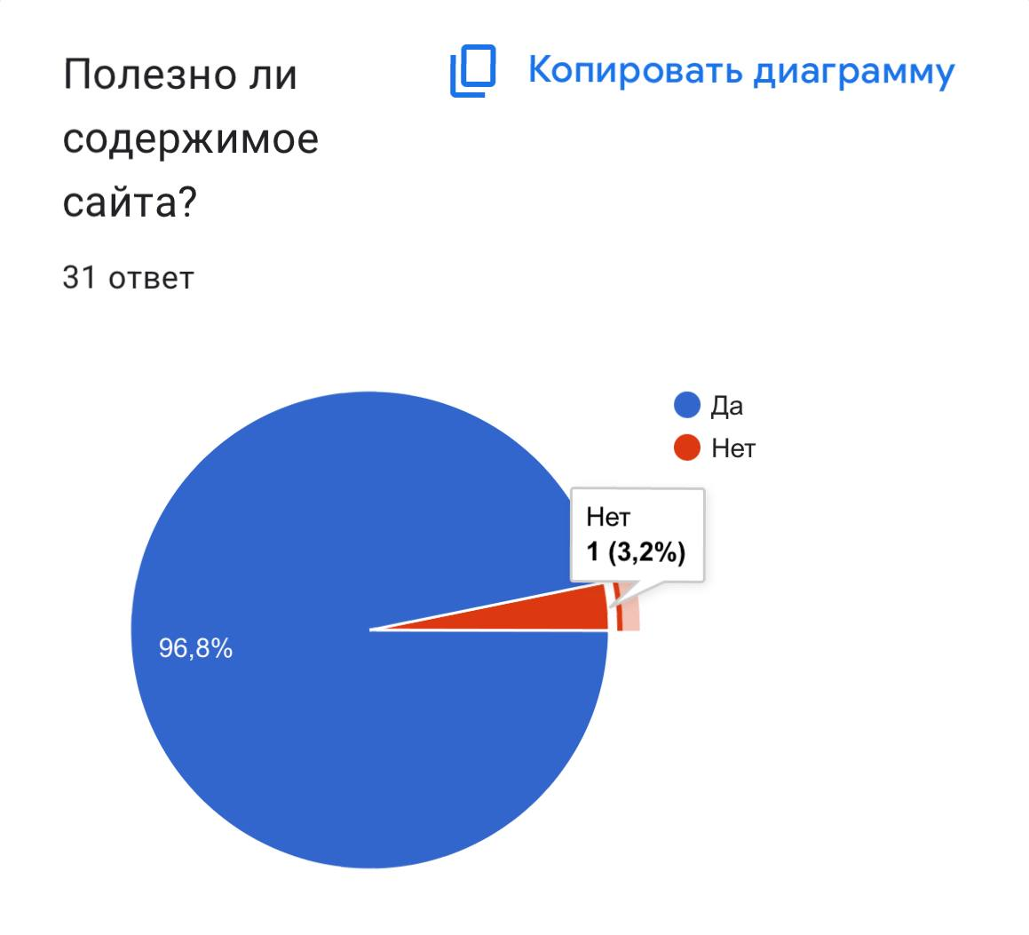
Проектная часть(2 опрос)

Slide 10
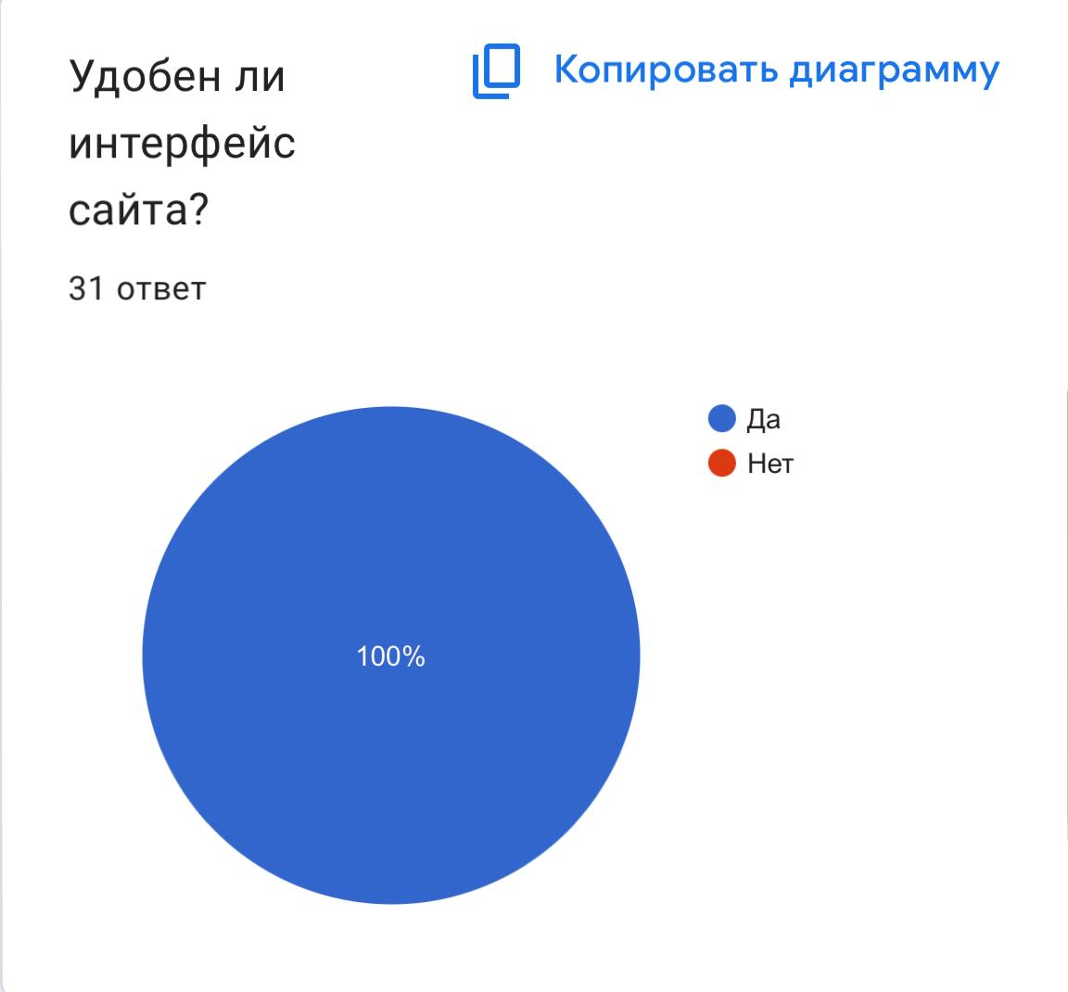
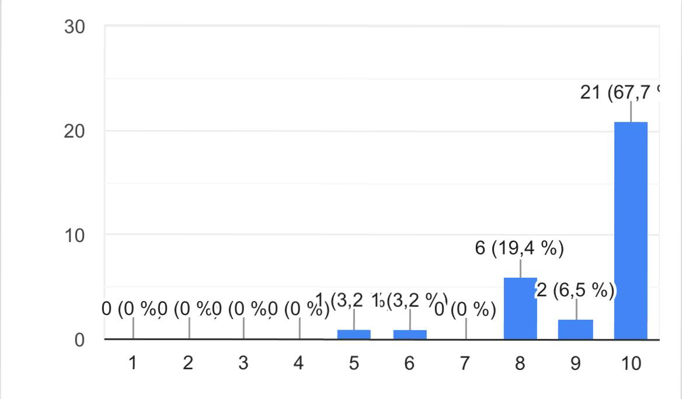
Проектная часть(2 опрос)

Slide 11

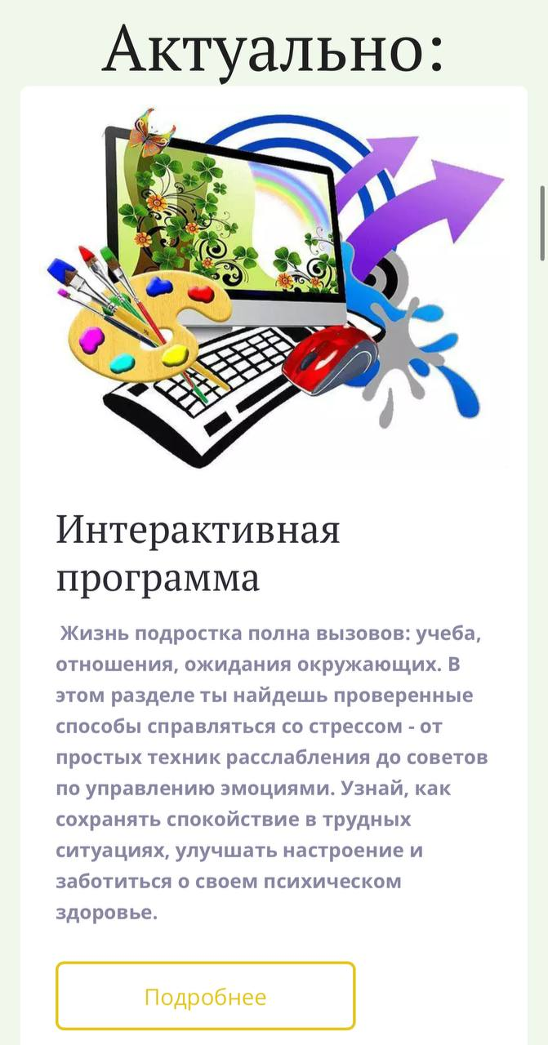

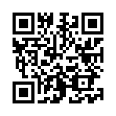
Проектная часть(итог)
Ссылка на наш сайт:

Slide 12
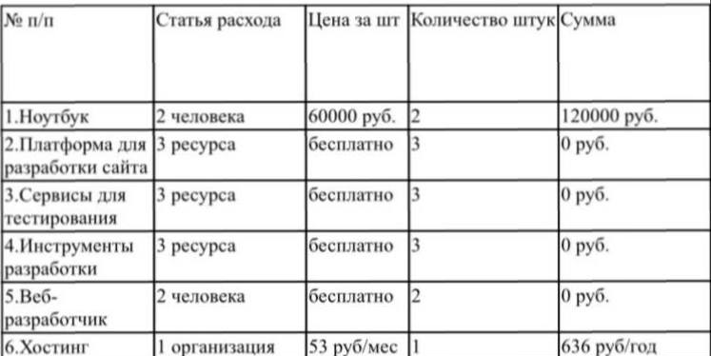
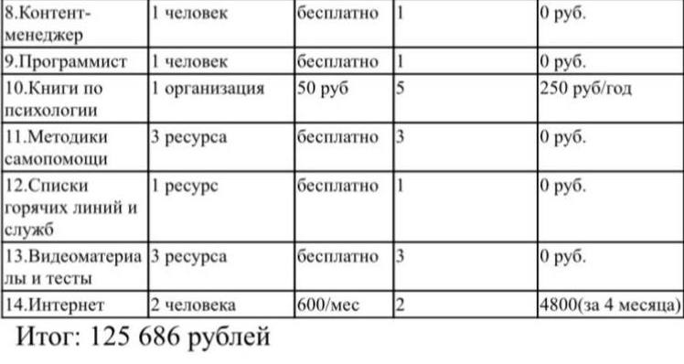
Смета расходов

Slide 13
Выводы
1. Собрана информация по теме проекта.
2. Определены проблемы и предпочтения подростков.
3. Проведен опрос среди учеников 8–9 классов школы №6.
4. Разработаны публикационный план и дизайн сайта «Путь к себе».
5. Сайт успешно запущен.

Slide 14
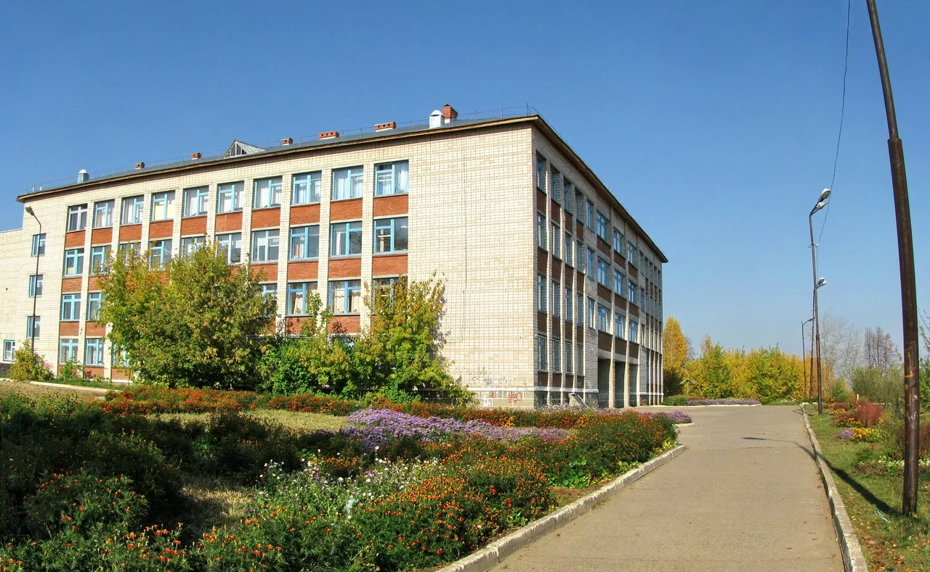

Партнеры
Партнеры
МБОУ СОШ №6 Гранты

Slide 15


Slide 16
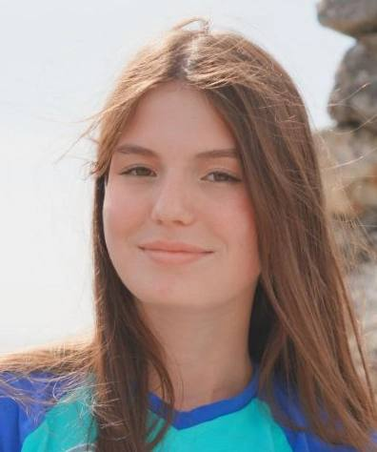
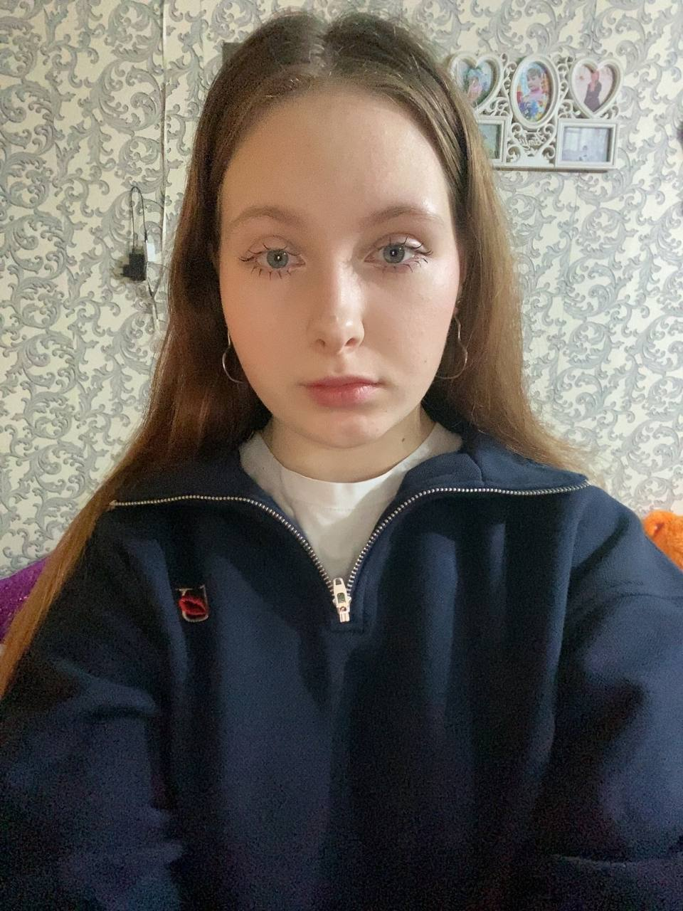
Контакты
Ссылка на наш сайт:
Злыгостева Дарья:
Вк: https://vk.com/miilnoo
Тг: @dashkza
Номер телефона: +7 909 055 5076
Поносова Анна:
Вк: https://vk.com/prostoanya12
Тг: @antik011108
Номер телефона: +7 982 834 0669

